Slide 1
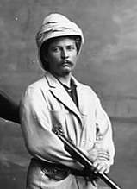
Henry Morton Stanley

Slide 2
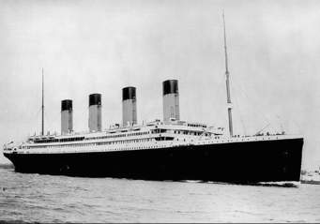
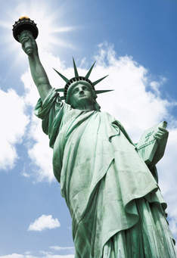

Tko je Henry Morton Stanley ?
Henry Morton Stanley rođen je u Wales-u 28.siječnja 1841 godine
kao John Rounalds.
Smješten je u dom zbog smrti njegova oca kada mu je bilo dvije godine i
zbog nesposobnosti njegove 19-ogodišnje majke da se brine o njemu.
Napustio je dom sa 15 godina te emigrirao u SAD s 18 godina.
Radio je kod poslodavca Stanley-a čije je prezime kasnije preuzeo.

Slide 3
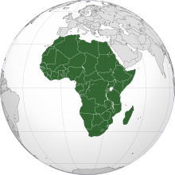


Život prije postanka istraživača
Početkom građanskog rata, borio se na strani Konfederacije, no
1862.godine, mijenja stranu te radi u mornarici i vojsci Unije.
U periodu od 1867. do 1871. godine radi za novine New York Herald gdje ga
njegov šef šalje u Afriku da pronađe istraživača Davida Livingstone-a.

Slide 4
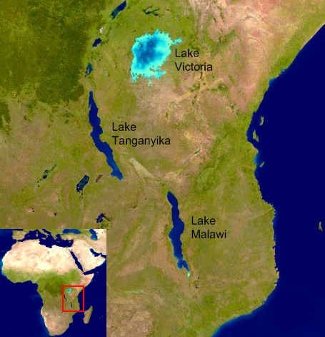
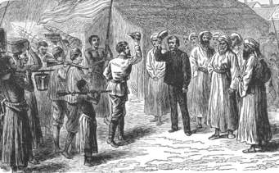
Istraživačka putovanja
U potrazi za Livingston-eom otišao je u ekspediciju u Zanzibar.
Pronašao ga je kod jezera Tanganjika blizu Tanzanije1871. gdje izgovara svoje
poznate riječi „ Dr.Livingston pretpostavljam.”
Pronalaskom Dr.Livingstone-a započinje svoj istraživački život.

Slide 5
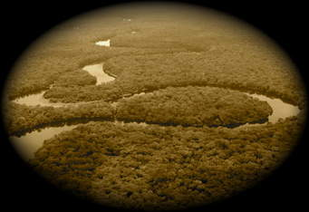
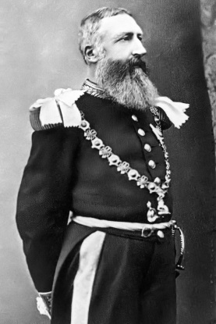
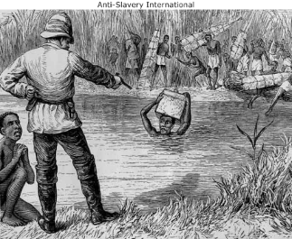
Istraživačka putovanja
Stanley-ovo najveće putovanje je bilo kada je slijedio rijeku Kongo iz
unutrašnjosti Afrike pa sve do obala Antarktika.
Putovanje je trajalo 999 dana te je zanimalo kralja Leopolda II.
Ubrzo Stanley počinnje raditi za belgijski imperij od 1879. do 1884. godine.
U tom razdoblju Stanley se vratio rasizmu te je uz Leopolda II. spalio 30 gradova
i 60 domorodačkih sela srednje Afrike zbog Leopoldove želje za ovlasti nad
Kongom.

Slide 6
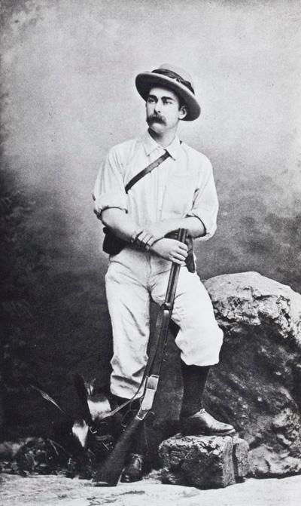
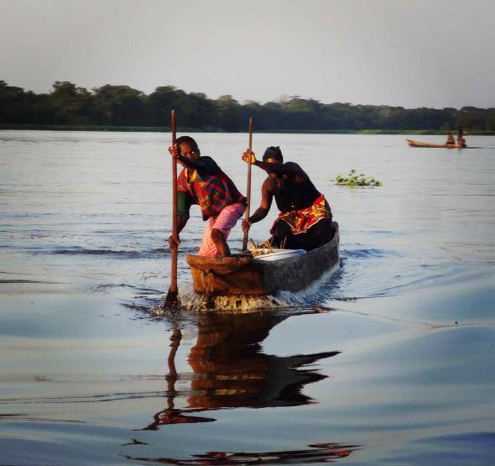
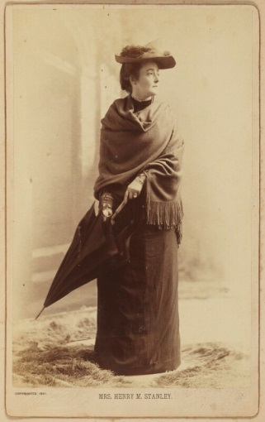
Istraživačka putovanja
Stanley je 1886. godine predvodio novu ekspediciju spašavanja Emin Paše,
guvernera Ekvadorije u Sudanu.
Nakon mnogih teškoća i izgubljenih života,Stanley i Emin su se sreli 1888.godine.
Zajedno su otkrili Eduardovo jezero te su ušli u Ituri šumu u Kongu.
Vratili su se 1890. godine, a po povratku Stanley se oženio velškom umjetnicom
Doroti Tenant te su usvojili dijete.

Slide 7
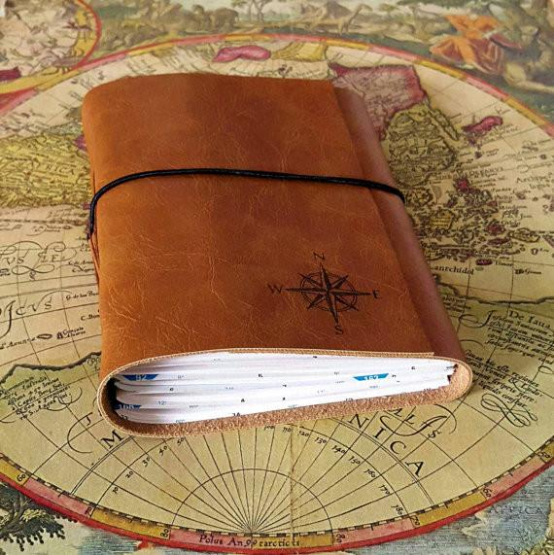
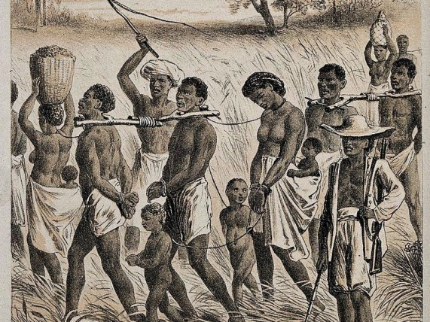
Zanimljivosti s putovanja
Stanley je tijekom svojih putovanja pisao dnevnik.
Iz njega saznajemo da je bolovao od malarije.
Zbog svojih problema u djetinjstvu, imao je stalnu potrebu za dokazivanjem
Bio je jako usamljen, sumnjičav, nekomunikativan zbog čega je najčešće pisao pisma.
Bio je veliki rasist te se prema domorocima Afrike odnosio grubim tiranskim metodama.

Slide 8
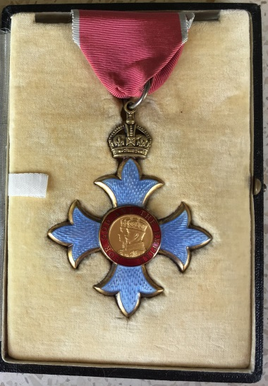
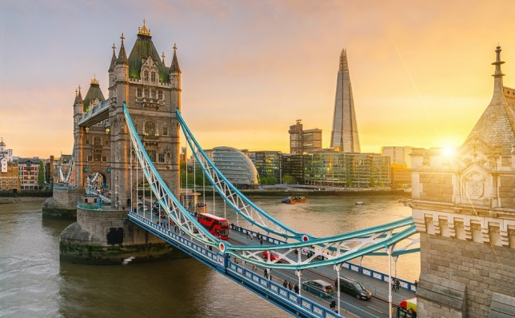
Postignuća i smrt
Stanley je zbog svojih silnih ekspedicija i istraživanja postao jedan od najpoznatijih istraživača srednje Afrike u 20.stoljeću.
1889. godine unaprijeđen je u viteza zbog zasluga za britansko carstvo u Africi.
Henry Marton Stanley umro je u Londonu 10.svibnja 1904. godine od pleuritisa.

Slide 9
Hvala na pažnji !
Klara
Botić

